Slide 1
ЮРИЙ ЛЮБИМОВ И ТЕАТР НА ТАГАНКЕ
Презентацию по истории
подготовила ученица 10 класса МОУ КСОШ №1
Бабурина Надежда
2019г

Slide 2
ЮРИЙ ЛЮБИМОВ
Театральный режиссёр и педагог. Народный артист Российской Федерации, один из реформаторов российского театра.

Slide 3
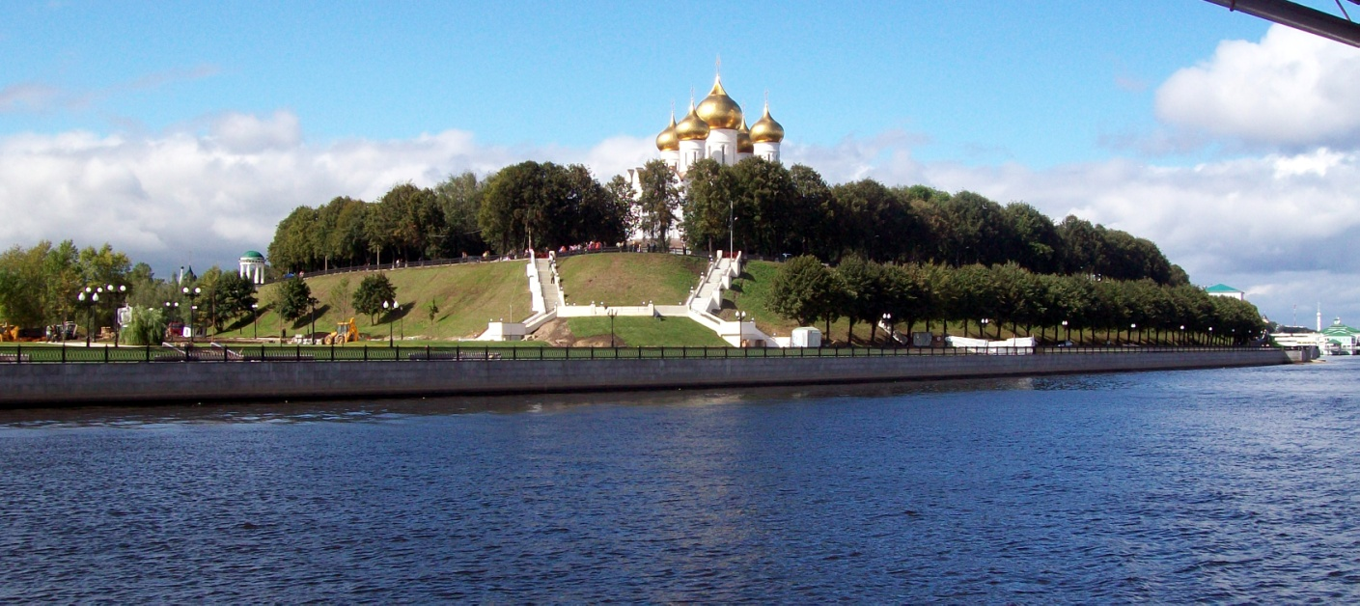
Семья и детство
Юрий Петрович Любимов родился 30 сентября 1917 года в Ярославле.
Его отец – Любимов Пётр Захарович, купец, держал магазин в Москве.
г. Ярославль

Slide 4
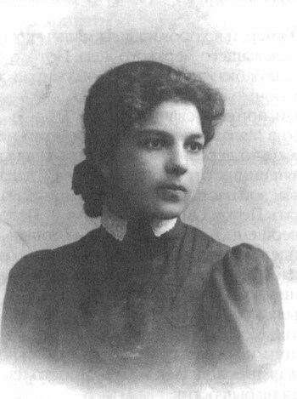
Большое влияние оказала на Любимова его мама, учительница начальных классов. Она учила его любви к книгам, музыке и театру, «пыталась» обучать игре на фортепиано.
Анна Любимова, мать Юрия

Slide 5
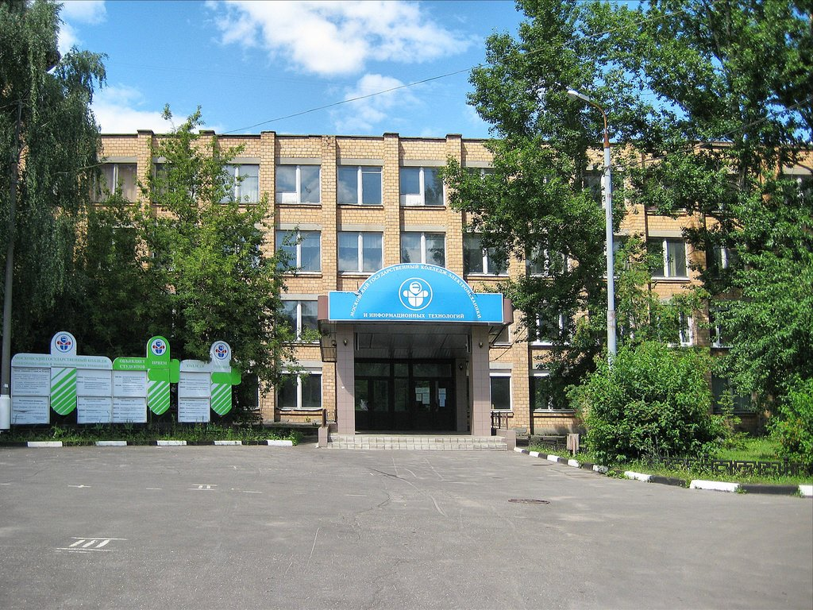
УЧЕБА
Оставив школу в 1932 году, Любимов поступил в электромеханический техникум. Одновременно он занимался в хореографической студии.
Московский электромеханический техникум

Slide 6
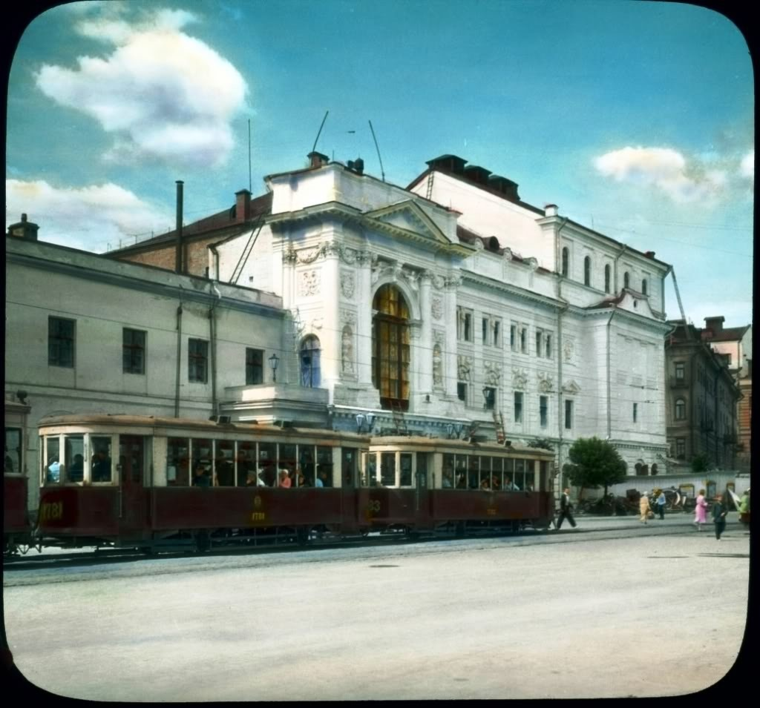
В 1934 году Любимов был принят во Вторую студию МХАТ. После закрытия МХАТа II, Любимов перевёлся в театральное училище имени Б. В. Щукина при Театре им. Вахтангова, которое окончил в 1939 году.
МХАТ II

Slide 7
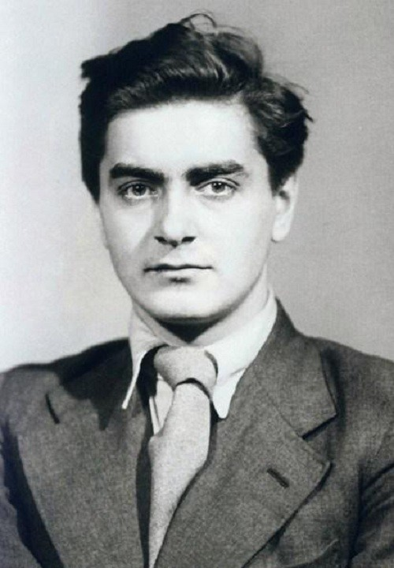
После окончания училища он был призван в армию. Участвовал в Советско-Финской войне.
С 1941 по 1947 годы Любимов служил в ансамбле песни и пляски НКВД.

Slide 8
КАРЬЕРА АКТЕРА
После демобилизации он снова в вернулся в Театр им. Е. Вахтангова.
На сцене этого театра с 1946 по 1964 год он сыграл свыше 30 ролей в спектаклях.
Театр им. Вахтангова

Slide 9
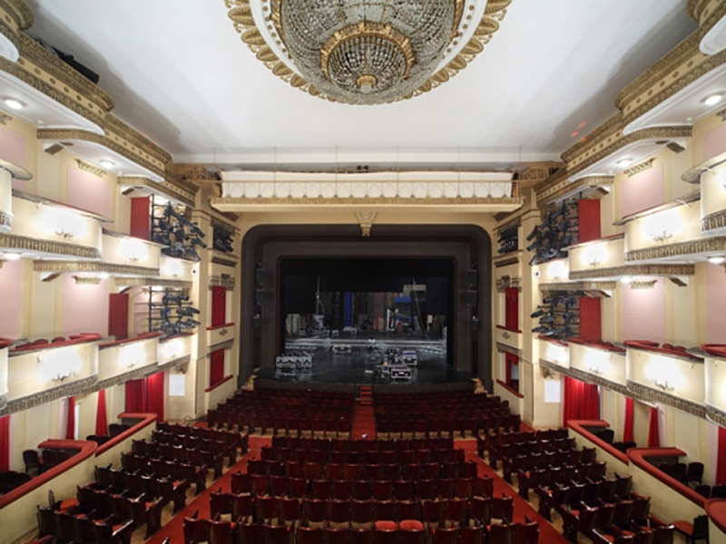
Сцена театра им. Вахтангова
В 1959 году Любимов дебютировал как режиссер, поставив на вахтанговской сцене пьесу А.Галича «Много ли человеку надо». Затем он становится преподавателем Театрального училища им. Б. Щукина.

Slide 10
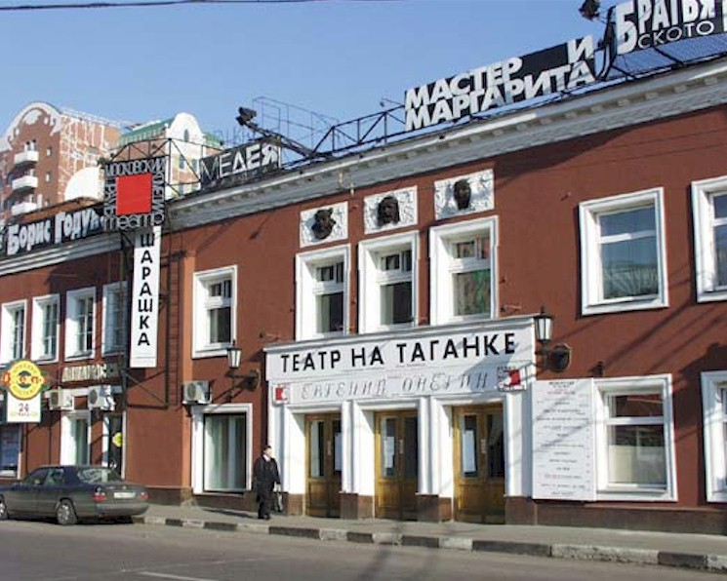
В 1964 году Юрий Любимов назначается на должность директора Театра на Таганке.

Slide 11
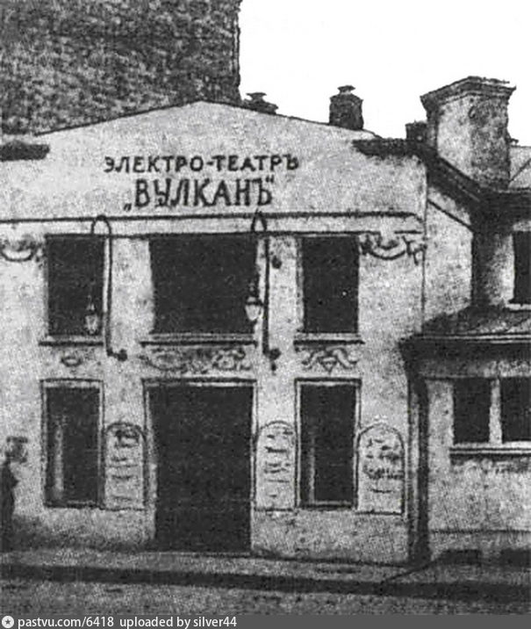
НАЧАЛО ТЕАТРА НА ТАГАНКЕ
Театр на Таганке имеет долгую богатую историю.
Сначала это был модный в то время электротеатр «Вулкан», где показывали немое кино.

Slide 12
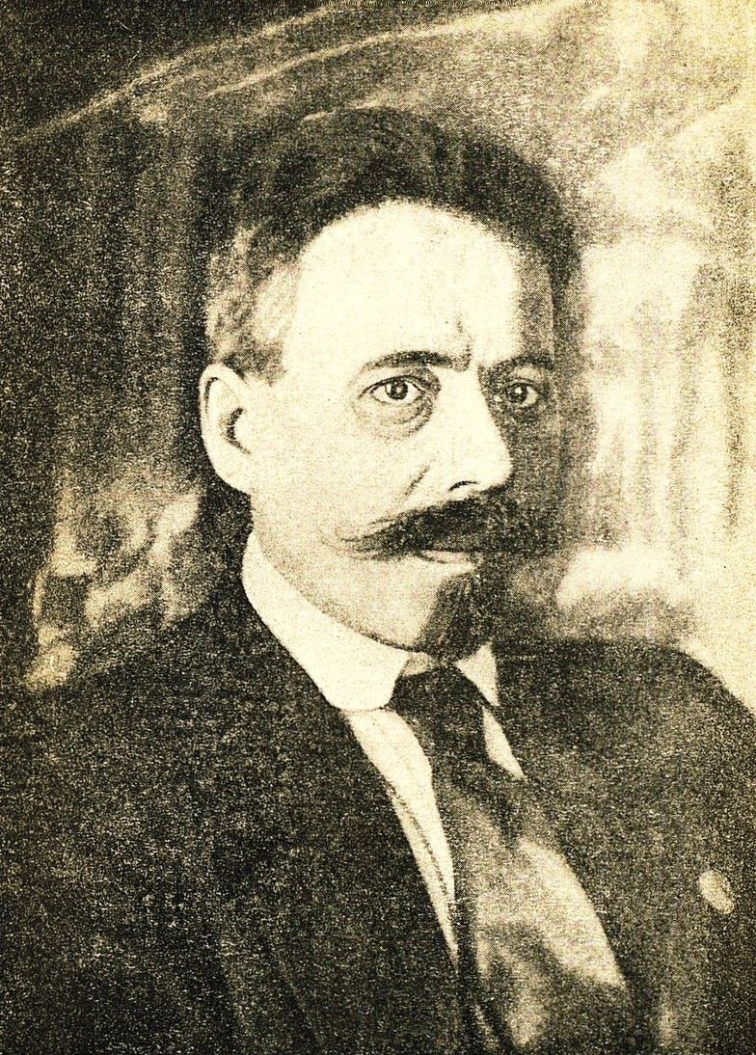
С 1922 года «Вулкан» передали Рогожско-Симоновскому театру и Студии Вахтангова. Позже стал называться «Театр Сафонова», потому что им руководил секретарь Рогожского района Москвы Сафонов.
А.К Сафонов

Slide 13
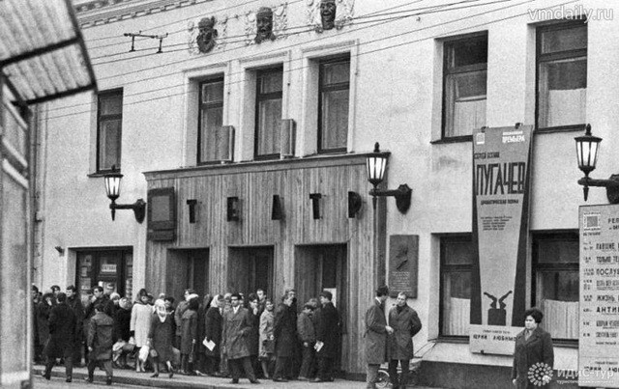
В 1946 году Театр Сафонова реорганизовали в Театр драмы и комедии. Он был почти не посещаем.

Slide 14
23 апреля 1964 года спектаклем «Добрый человек из Сезуана» открылся новый театр - «Театр на Таганке»

Slide 15
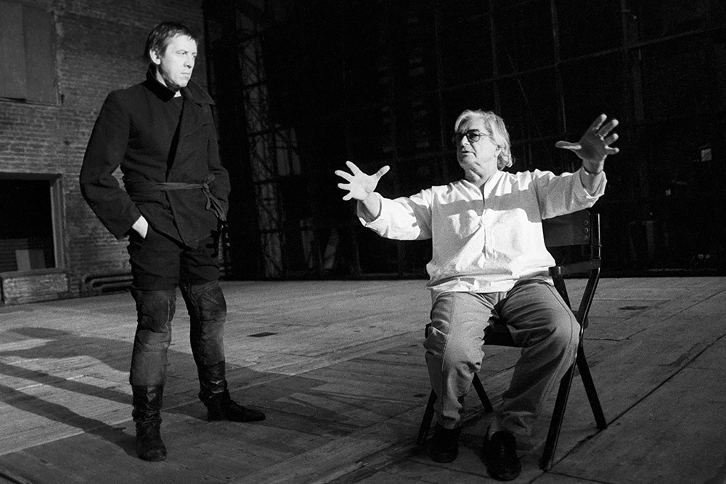
Юрий Любимов поставил на сцене нового театра множество успешных спектаклей.
А «Добрый человек из Сезуана» стал талисманом театра.

Slide 16
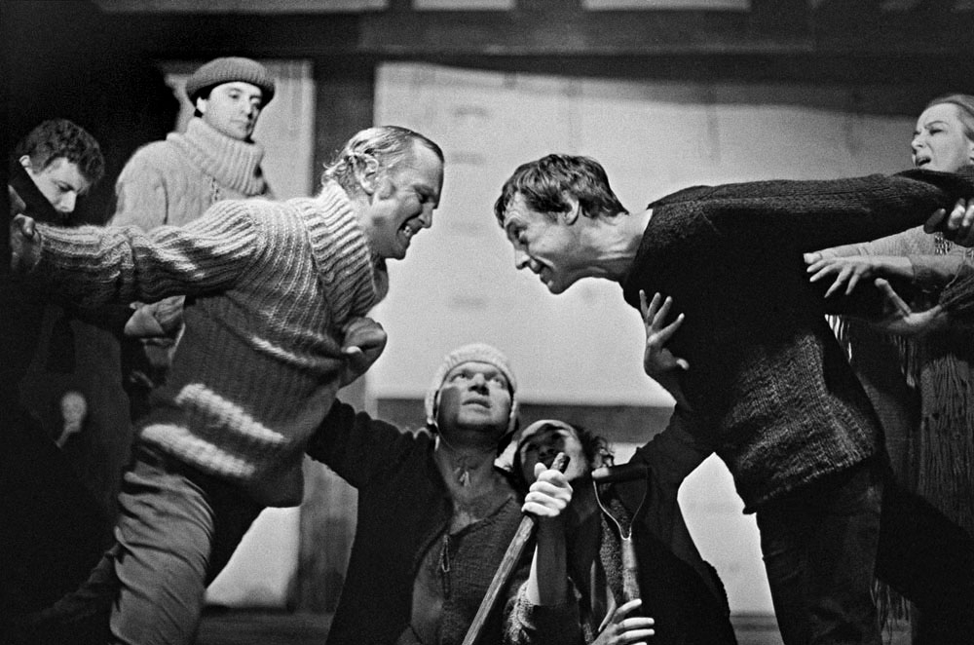
Следующие спектакли только подкрепили успех Любимова. Одними из самых известных были «Десять дней, что потрясли мир» по Риду, «А зори здесь тихие», «Гамлет», «Деревянные кони» и «Мастер и Маргарита».
«Гамлет»

Slide 17
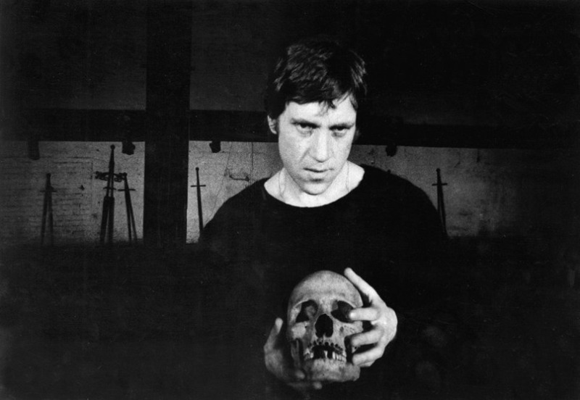
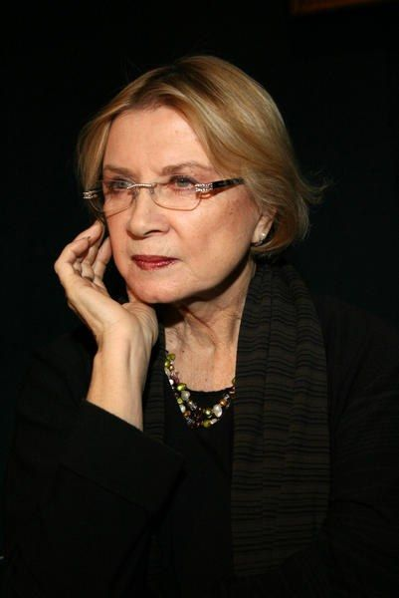
На сцене Таганки работали великие и знаменитые актеры.
ВЛАДИМИР ВЫСОЦКИЙ
АЛЛА ДЕМИДОВА

Slide 18
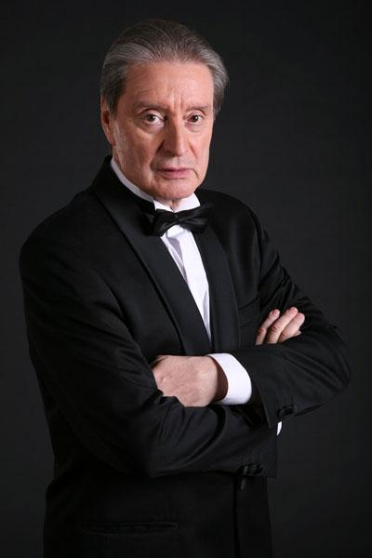
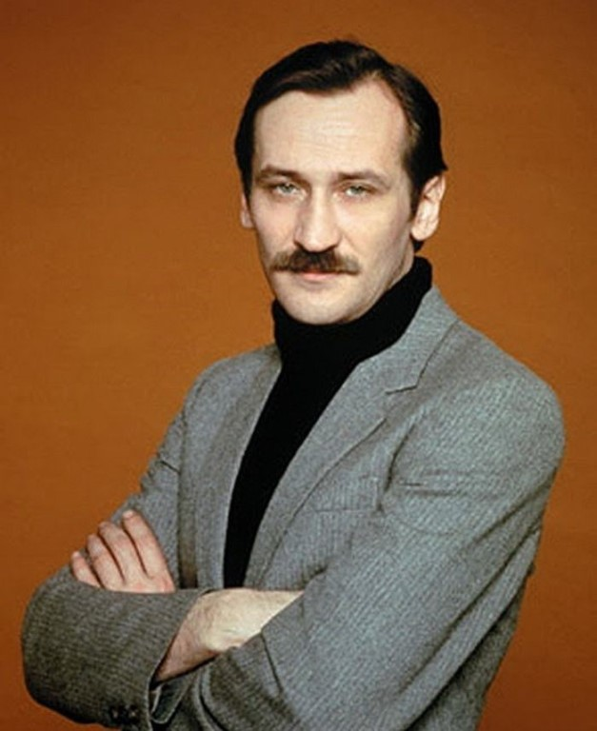
ВЕНИАМИН СМЕХОВ
ЛЕОНИД ФИЛАТОВ

Slide 19
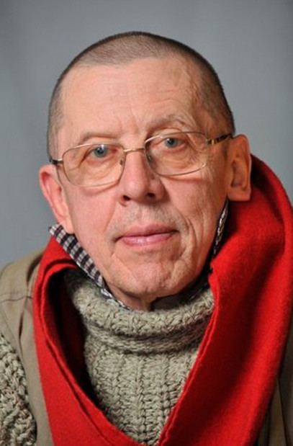
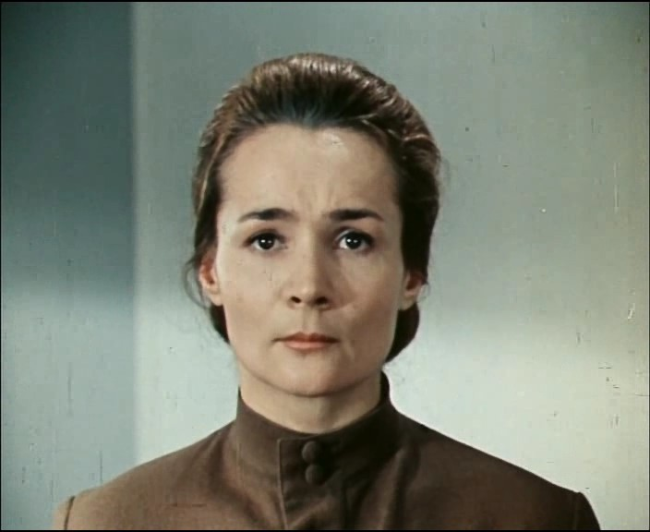
ЗИНАИДА СЛАВИНА
ВАЛЕРИЙ ЗОЛОТУХИН

Slide 20
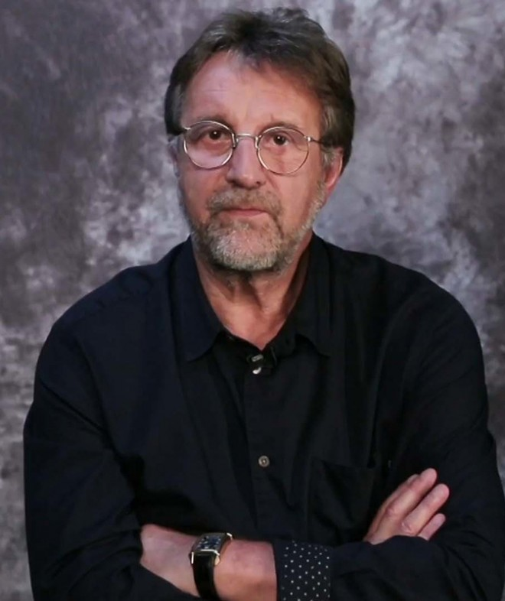
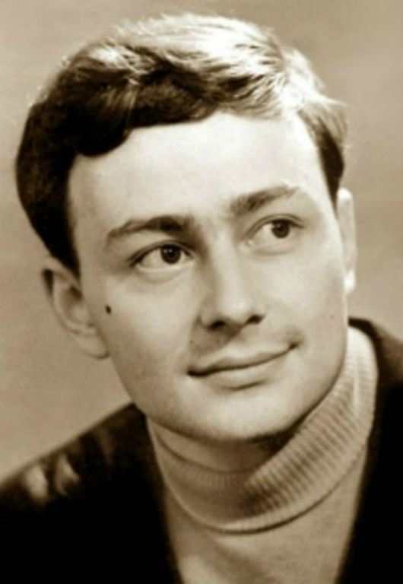
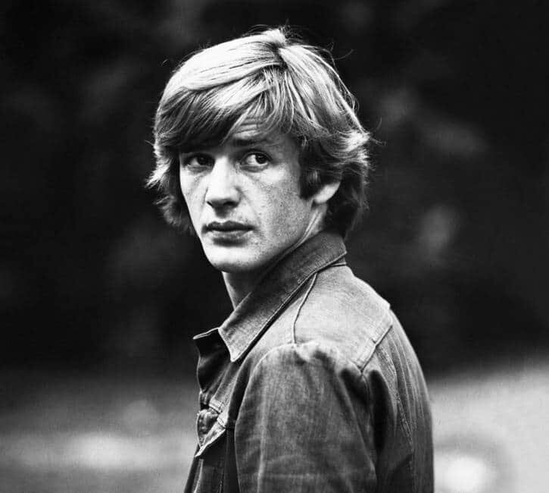
ЛЕОНИД ЯРМОЛЬНИК
ВСЕВОЛОД АБДУЛОВ
АЛЕКСАНДР АБДУЛОВ

Slide 21
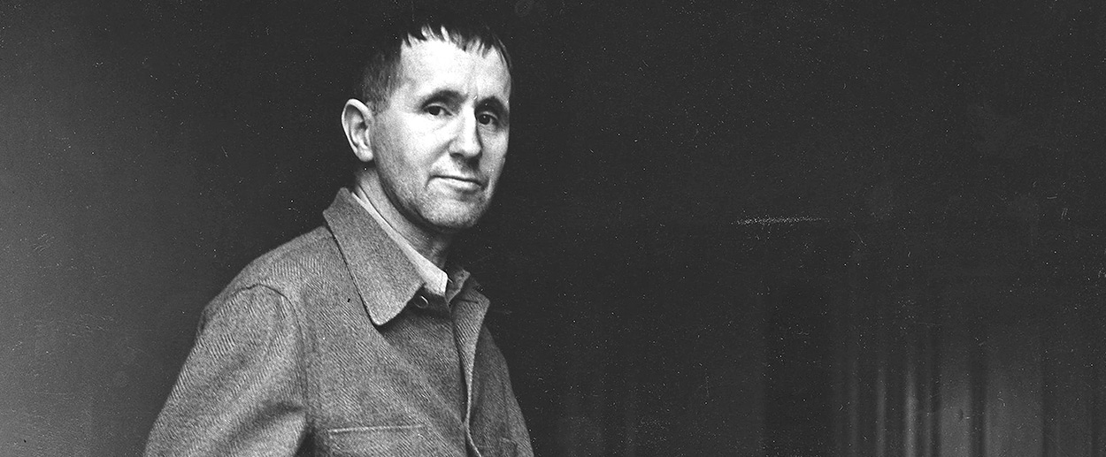
Юрий Петрович увлекается идеями
«Эпического театра» Брехта, суть которого вовлечение зрителя в процесс спектакля.
Бертольт Брехт

Slide 22
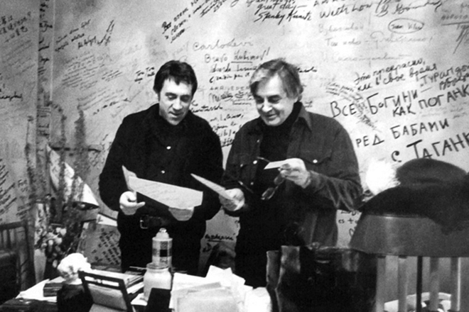
Любимов полностью модернизировал театр и не обращал внимания на запреты и контроль, поэтому театр стал «островом свободы»
Любимов и Высоцкий

Slide 23
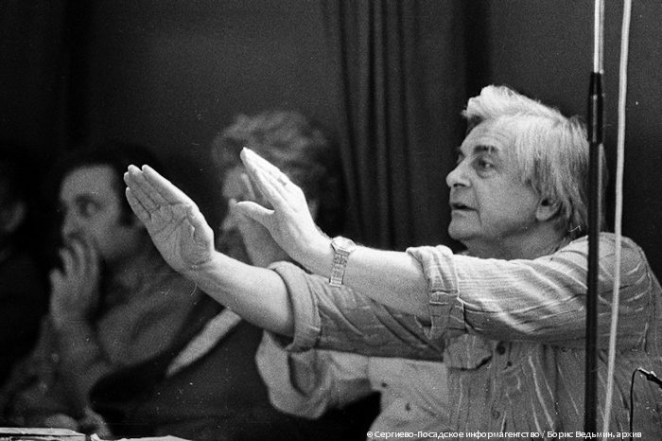
В 80-ых годах у Любимова начинаются проблемы с советской властью.

Slide 24
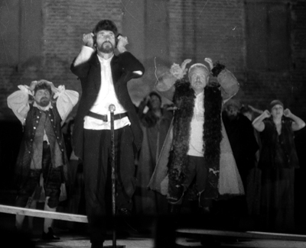
Министерство культуры контролировало режиссера из-за того, что он ввел новшества в театр. Многие спектакли запрещались и не показывались, потому что чиновники видели в них осуждение и критику политической власти.
Спектакль «Борис Годунов»

Slide 25
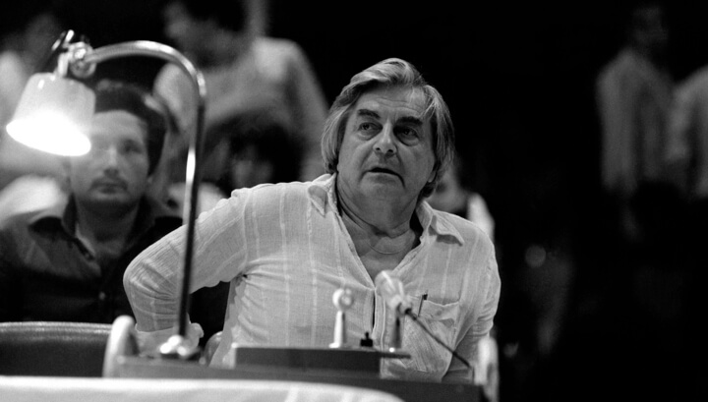
ГРАЖДАНСКАЯ ПОЗИЦИЯ
Любимова считали талантливым, но в тоже время политически-оппозиционным деятелем.

Slide 26
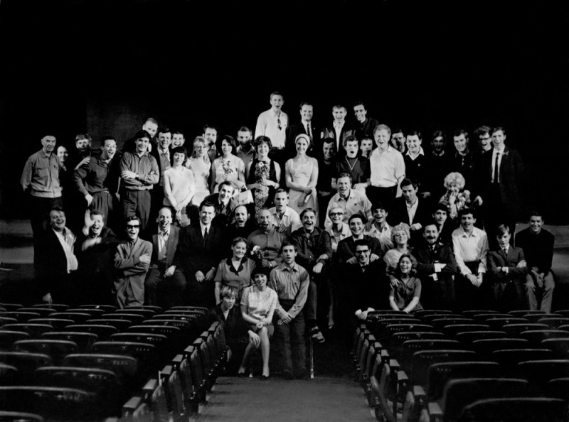
Исключением из партии, увольнением с работы Любимову угрожали регулярно.

Slide 27
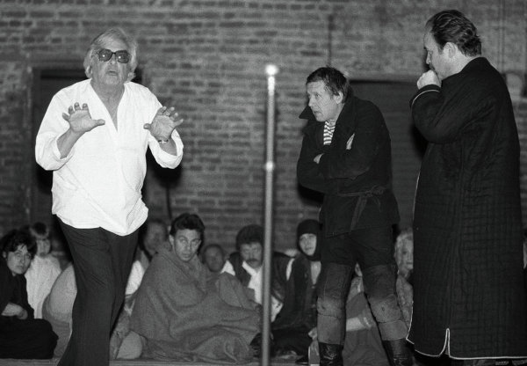
Последней каплей стал запрет спектаклей «Владимир Высоцкий», «Борис Годунов» и репетиции «Театрального романа», в которых была скрытая критика советской власти.
Репетиция «Бориса Годунова»

Slide 28
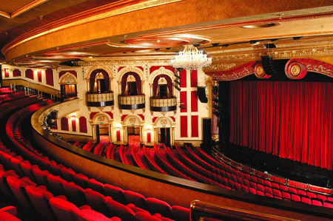
В 1984 году Любимов отправляется в рабочую поездку в Лондон, где узнает о лишении его советского гражданства.
Сцена театра Лирик в Лондоне, где он поставил спектакль «Преступление и Наказание»

Slide 29
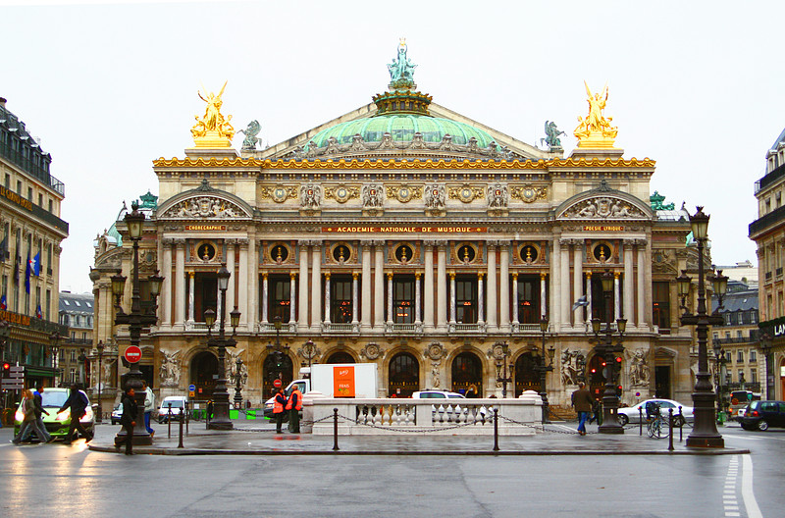
Будучи в эмиграции с 1984 по 1988 г. Любимов продолжал работать. Он ставил множество спектаклей и опер в разных уголках мира.
«Гранд Опера» в Париже, где работал режиссер.

Slide 30
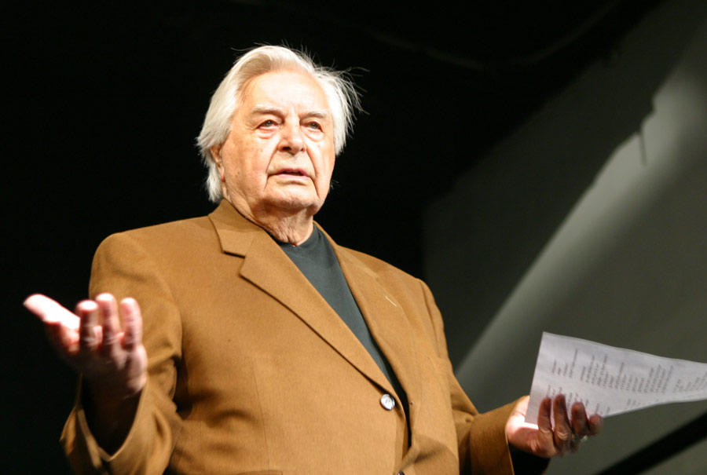
Жил Юрий Петрович в Израиле, так как страна предоставила ему гражданство, за его большой талант. В ней он провел семь лет.

Slide 31
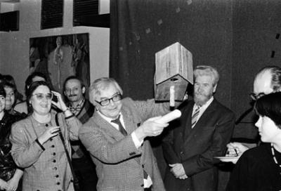
ВОЗВРАЩЕНИЕ
С изменением политической ситуации в стране стало возможным возвращение Любимова в Россию. Ему вернули гражданство и должность художественного руководителя театра в 1988 году.

Slide 32
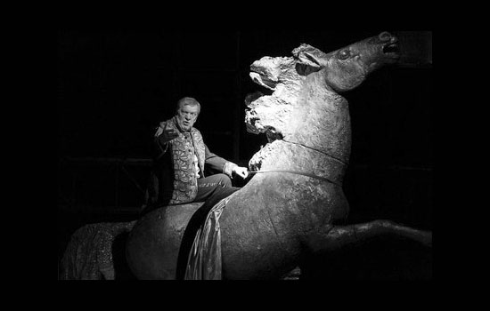
Им были восстановлены все запрещенный властью спектакли.
Сцена из спектакля «Театральный роман»

Slide 33
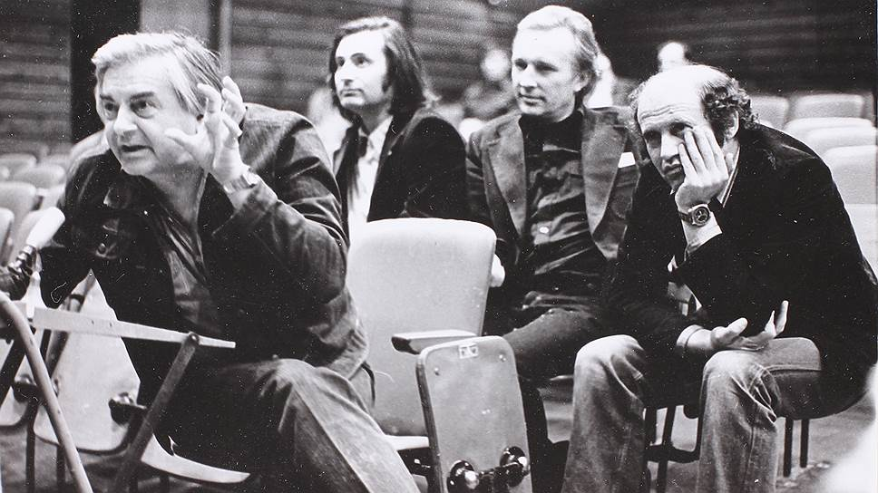
Но недолго длился успех и счастье. Любимову пришлось пережить жизненную драму.

Slide 34
РАСКОЛ
В 1992 году в театре произошел раскол. Часть труппы, руководимая Н.Н. Губенко, ушла, предварительно обвинив Любимова в том, что он хочет «приватизировать» театр.
Ю. П. Любимов и Н.Н. Губенко на репетиции спектакля.

Slide 35
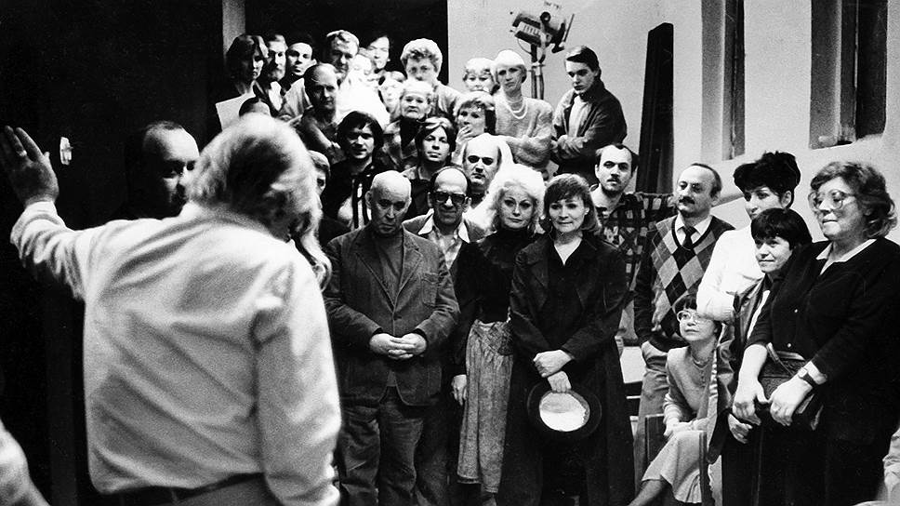
Оказалось, что Любимов не хотел приватизировать театр, а просто хотел перевести сотрудников и актеров на контрактную основу.

Slide 36
Зачинщики конфликта испугались. В результате появилось «Содружество актеров Таганки».

Slide 37
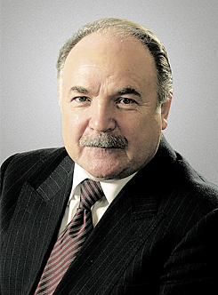
«Содружество актеров Таганки» – это новый театр, руководителем которого стал Губенко. Труппа заняла новое здание, составлявшее одно целое с театром Любимова.
Н.Н. Губенко

Slide 38
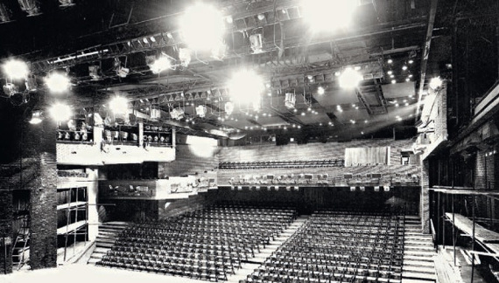
Старая сцена и старое здание Таганки были в очень плохом состоянии. Немало сил пришлось потратить Любимову для ремонта и модернизации театра.
Сцена Театра на Таганке

Slide 39
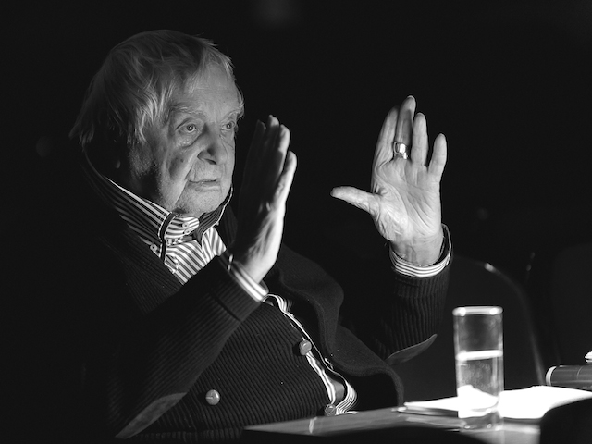
Любимов переживал сильное моральное потрясение. Фактически он создал новый театр. И зритель пошел в новую Таганку.

Slide 40
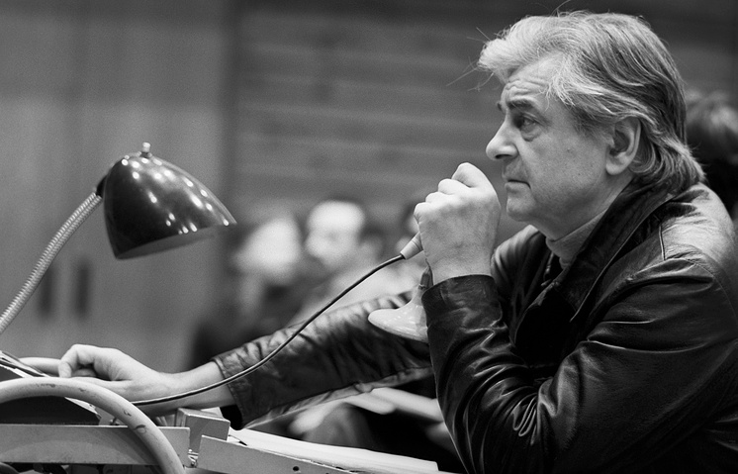
Любимов проработает в театре еще 18 лет, пока не случится новый конфликт 2011 году.

Slide 41
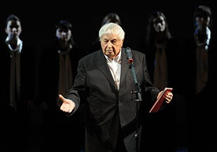
УХОД ИЗ ТЕАТРА
В июне 2011 года на гастролях в Чехии актёры театра прилюдно потребовали от Любимова отдать им гонорар за сыгранный спектакль. Желание актёров обидело режиссёра и побудило его подать заявление об отставке

Slide 42
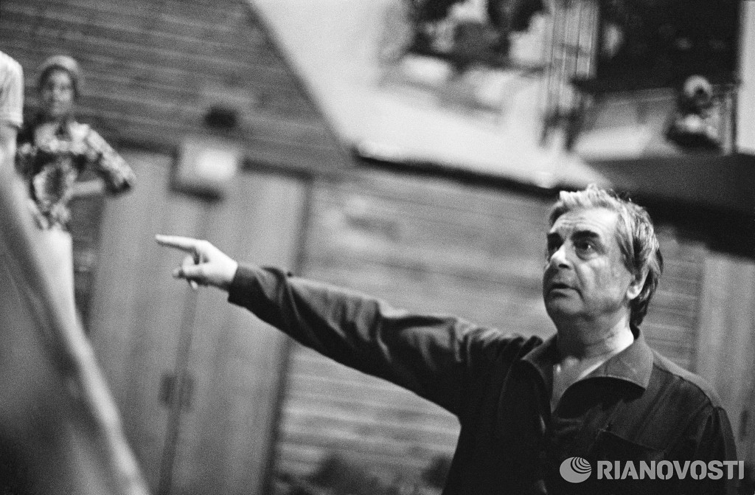
6 июля 2011 года Любимов уходит с должности художественного руководителя и директора Театра на Таганке по собственному желанию, и покинул его 16 июля, не попрощавшись с актёрами

Slide 43
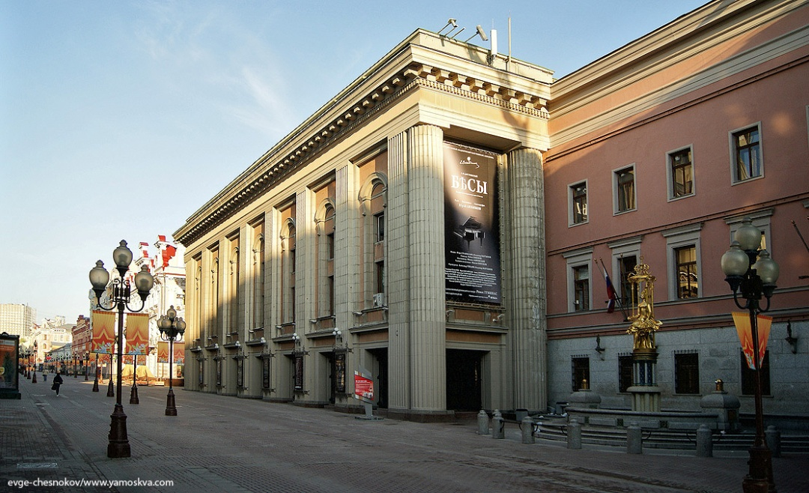
После ухода из Таганки он работал в театре им. Евгения Вахтангова, где когда-то начинал.
Театр им. Вахтангова

Slide 44
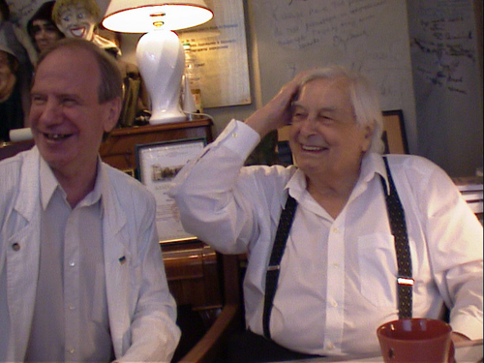
С 2012 по 2014 годы Любимов поставил спектакль и 2 оперы, которые имели ошеломляющий успех.

Slide 45
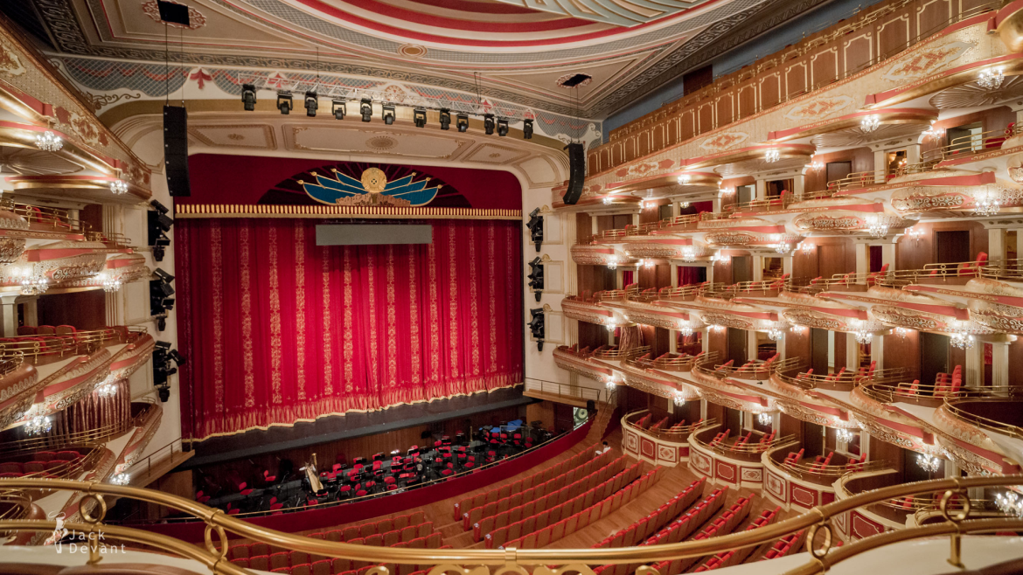
В 2013 году Любимов работает в Большом театре. Ставит оперу «Князь Игорь». Эта опера имела грандиозный успех: интерес был великий, зал аплодировал стоя и трансляция велась даже за рубежом.
Сцена Большого театра

Slide 46
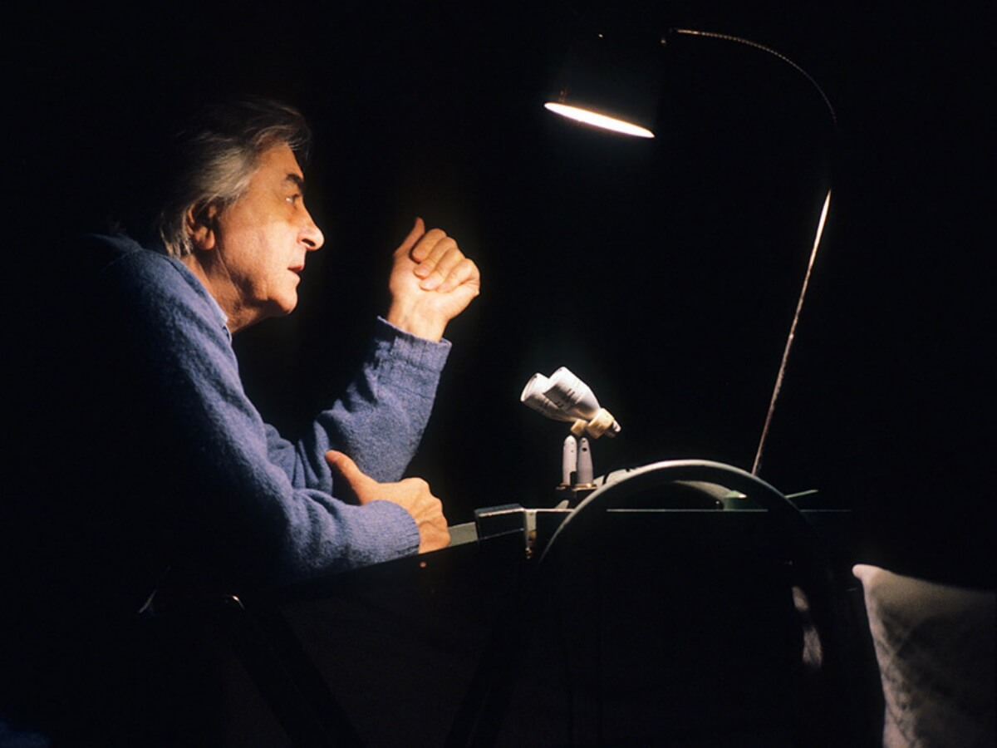
ПОСЛЕДНИЕ ГОДЫ ЖИЗНИ
В 2012 году режиссер попал в больницу с сердечным приступом. Выписался спустя полутора месяца лечения.

Slide 47
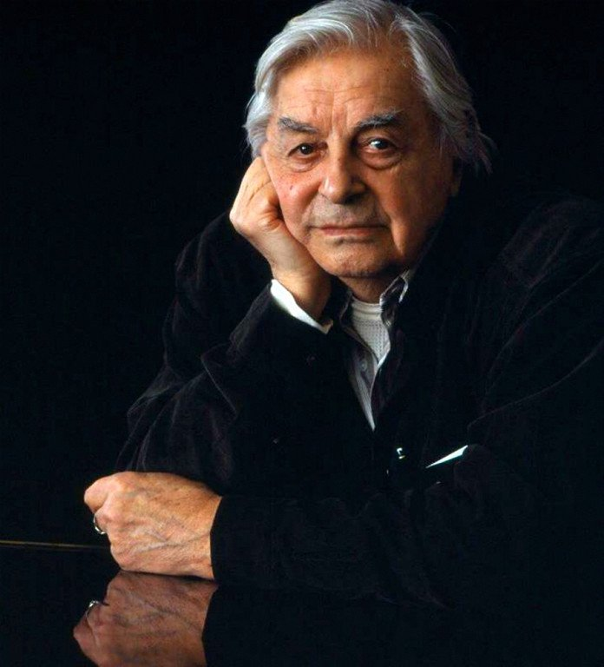
2 октября 2014 он был срочно госпитализирован с сердечной недостаточностью. Скончался Юрий Любимов 5 октября 2014 года на 98-ом году жизни. Похоронен на Донском кладбище в Москве.

Slide 48
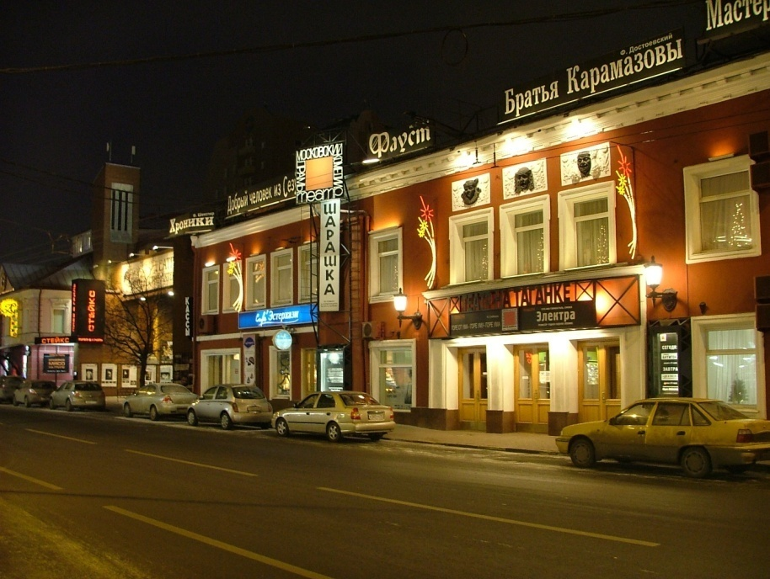
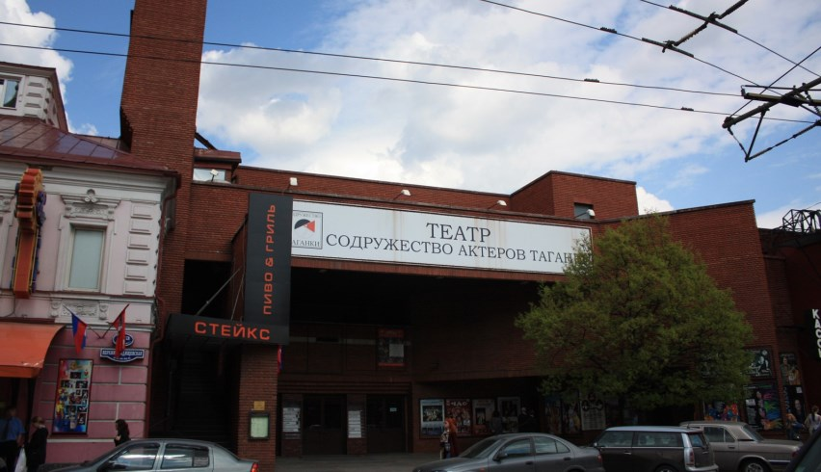
СУДЬБА ТАГАНКИ ПОСЛЕ ЛЮБИМОВА
После раскола театр так и не стал единым целым. И по сей день существует «Театр на Таганке» и театр «Содружество актеров Таганки»

Slide 49
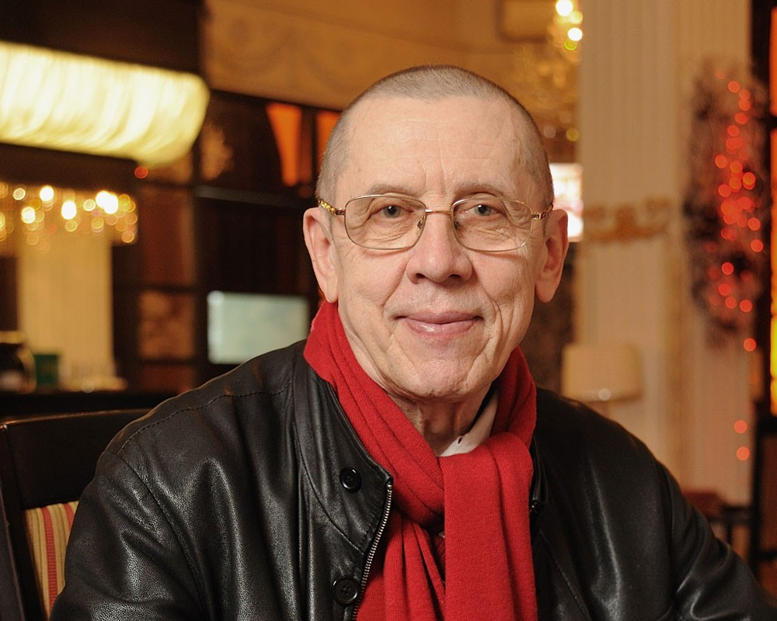
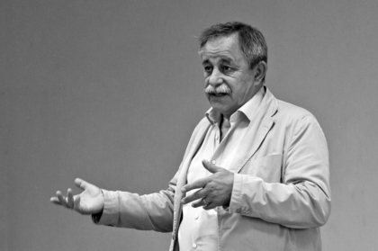
Новыми художественными руководителями театра после Любимова стали Валерий Золотухин (до 2013г.) и Владимир Флейшер (до 2015г.)
В. Золотухин
В. Флейшер

Slide 50
С марта 2015 по настоящее время директором и худруком Театра на Таганке является Ирина Апексимова.
И. Апексимова

Slide 51
Несмотря на раскол, конфликты и множество новых художественных руководителей, Театр на Таганке все равно связан с Юрием Петровичем Любимовым. Именно он основал и вложил всю душу в этот театр и за свою жизнь поставил немало успешных спектаклей.

Slide 52
ОЦЕНКИ В ИСТОРИИ
«С ним трудно работать. Правда... Очень интересно, но очень трудно, потому что он пробует сам. Он знает какой-то результат, что должно выйти, и делает по пятнадцать-шестнадцать вариантов. И все время требует играть в полную силу на репетициях».
В. Высоцкий

Slide 53
«Юрий Любимов в нашей театральной культуре, да и вообще в современной культуре — явление удивительное, масштабное, если хотите, небывалое. И слава у Юрия Любимова и его театра тоже небывалая, фантастическая…»
Ф. Абрамов

Slide 54
«В спектаклях Любимова радостно и громко прозвучала тема освободившейся — свободной личности, тема пьянящей пушкинской вольности, тема разинской цыганской вольницы, разгулявшейся вопреки…»
Б.Зингерман

Slide 55
МОЕ МНЕНИЕ
Я считаю, что Юрий Петрович Любимов – величайший актер и режиссер. Смелый и сильный человек. Несмотря на трудные условия работы, постоянную цензуру, он продолжал работать. Продолжал ставить спектакли, которые имели ошеломляющий успех. Это человек действительно большого таланта и сильного характера. Его вклад в культуру нашей страны – огромный. Он создал театр, который знаменит и популярен до сих пор.

